Slide 1

GD Solar
Formação em Energia por Assinatura
M12 · ETAPA 4 · GESTÃO E ESTRATÉGIA
Projeto final
1. Briefing do projeto final
2. Como o projeto será avaliado
3. exemplo resolvido — três meses de operação
4. Encerramento e próximos passos
Ao final do módulo

Slide 2
01
Briefing do projeto final
AULA 1
Apresentar o que o projeto final exige e como organizar o trabalho
Aula
M12 · Etapa 4 · Gestão e estratégia
O que entregar no laboratório
O que entregar em documento
Como organizar o trabalho

Slide 3
AULA 1 · BRIEFING DO PROJETO FINAL
O que entregar no laboratório
☐ Identidade visual da sua empresa aplicada
☐ 2 usinas (a do M4 + uma nova), com produtor, proposta e 3 meses de geração
☐ 20+ clientes (empresas e residências) com UC, proposta, contrato, vínculo e convite
☐ Ocupação de 90–98% em cada usina; nenhum cliente ≥ 25%
☐ 3 meses de faturas revisadas e aprovadas (com pendências resolvidas e justificadas)
☐ 3 meses de cobranças: emitidas, pagas, 1+ ajuste, 1+ vencida tratada
☐ Alertas críticos zerados no fechamento de cada mês
No laboratório, a sua empresa precisa ter tudo o que está na lista da tela.
GD Solar · Formação em Energia por Assinatura
M12 · Aula 1
Notes:
No laboratório, a sua empresa precisa ter tudo o que está na lista da tela.

Slide 4
AULA 1 · BRIEFING DO PROJETO FINAL
O que entregar em documento
1
Plano de negócio em uma página (M11)
2
A conta do meu negócio, com cenários 2026–2028 e 2029 (M3)
3
Relatório executivo do trimestre: 12 indicadores × 3 meses + comentário
4
Relatório do produtor (1 usina) e 3 relatórios de economia
5
SOP, régua de cobrança e matriz de riscos
6
Vídeo de até 5 minutos apresentando a empresa (opcional no autoestudo)
Em documento, entregue os itens da tela.
GD Solar · Formação em Energia por Assinatura
M12 · Aula 1
Notes:
Em documento, entregue os itens da tela.

Slide 5
AULA 1 · BRIEFING DO PROJETO FINAL
Como organizar o trabalho
1
Semana 1: usina 2, clientes novos, mês 3 no laboratório
2
Semana 2: relatórios, documentos, vídeo, revisão pela rubrica
Organize em duas semanas: primeiro o laboratório, depois os documentos e a revisão pela rubrica.
GD Solar · Formação em Energia por Assinatura
M12 · Aula 1
Notes:
Organize em duas semanas: primeiro o laboratório, depois os documentos e a revisão pela rubrica.

Slide 6
02
Como o projeto será avaliado
AULA 2
Explicar a rubrica e os critérios de aprovação e de distinção
Aula
M12 · Etapa 4 · Gestão e estratégia
Os cinco critérios
Notas e certificado

Slide 7
AULA 2 · COMO O PROJETO SERÁ AVALIADO
Os cinco critérios
Critério | Peso
1. Operação no laboratório completa e correta | 30%
2. Conta do negócio coerente (números com origem, cenários) | 20%
3. Indicadores e relatórios (precisão e análise) | 20%
4. Gestão: SOP, régua, riscos, plano | 20%
5. Comunicação (clareza, linguagem correta, apresentação) | 10%
O maior peso é a operação no laboratório. Nos documentos, vale a coerência dos números, a análise e a linguagem correta.
GD Solar · Formação em Energia por Assinatura
M12 · Aula 2
Notes:
O maior peso é a operação no laboratório. Nos documentos, vale a coerência dos números, a análise e a linguagem correta.

Slide 8
AULA 2 · COMO O PROJETO SERÁ AVALIADO
Notas e certificado
1
≥ 70%: aprovado
2
≥ 90%: aprovado com distinção
3
abaixo de 70%: devolutiva e uma nova entrega
Setenta por cento aprova; noventa, com distinção.
GD Solar · Formação em Energia por Assinatura
M12 · Aula 2
Notes:
Setenta por cento aprova; noventa, com distinção.

Slide 9
03
exemplo resolvido — três meses de operação
AULA 3
Mostrar um projeto final completo como referência de qualidade
Prática na plataforma
M12 · Etapa 4 · Gestão e estratégia
O que faz este projeto ser nota máxima
Passo a passo na plataforma

Slide 10
AULA 3 · LABORATÓRIO: EXEMPLO RESOLVIDO — TRÊS MESES DE OPERAÇÃO
O que faz este projeto ser nota máxima
1
Números batem entre laboratório e documentos
2
análise, não só descrição
3
riscos honestos
4
linguagem correta
5
tudo aplicável à vida real
O que faz um projeto nota máxima: números que batem entre o laboratório e os documentos, análise em vez de descrição, riscos honestos e linguagem correta.
GD Solar · Formação em Energia por Assinatura
M12 · Aula 3
Notes:
O que faz um projeto nota máxima: números que batem entre o laboratório e os documentos, análise em vez de descrição, riscos honestos e linguagem correta.

Slide 11
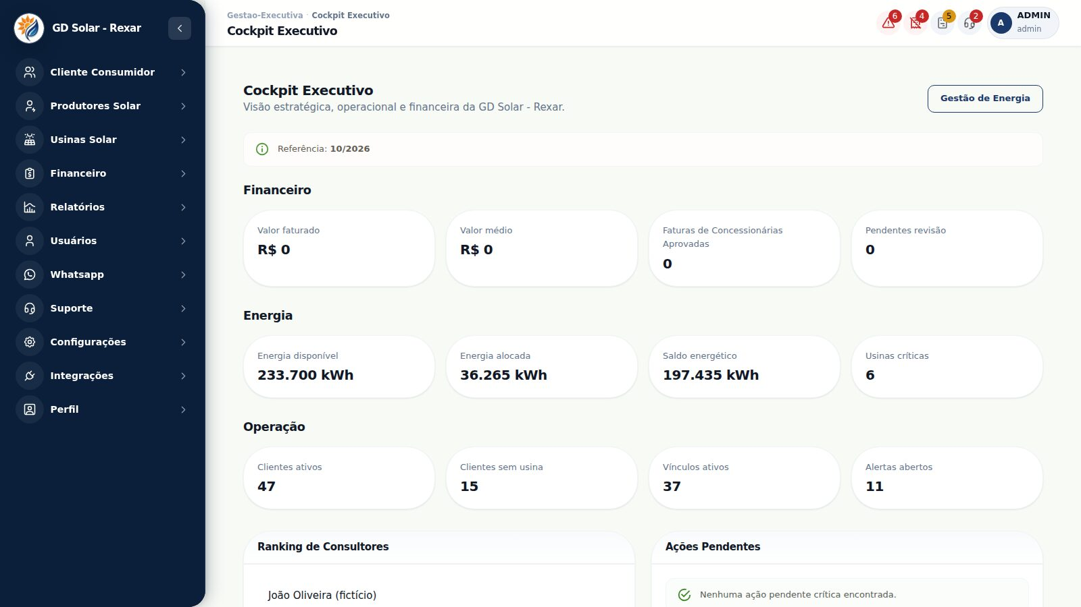
AULA 3 · EXEMPLO RESOLVIDO — TRÊS MESES DE OPERAÇÃO
Passo a passo na plataforma
1 A empresa no laboratório
No laboratório: duas usinas bem ocupadas, vinte e quatro clientes, três meses fechados e nenhum alerta crítico.
2 Os documentos
Nos documentos: plano, conta com cenários, relatório do trimestre, relatórios de produtor e de economia, procedimento padrão, régua e riscos.
Cockpit executivo
GD Solar · Formação em Energia por Assinatura
M12 · Aula 3
Notes:
No laboratório: duas usinas bem ocupadas, vinte e quatro clientes, três meses fechados e nenhum alerta crítico.
Nos documentos: plano, conta com cenários, relatório do trimestre, relatórios de produtor e de economia, procedimento padrão, régua e riscos.

Slide 12
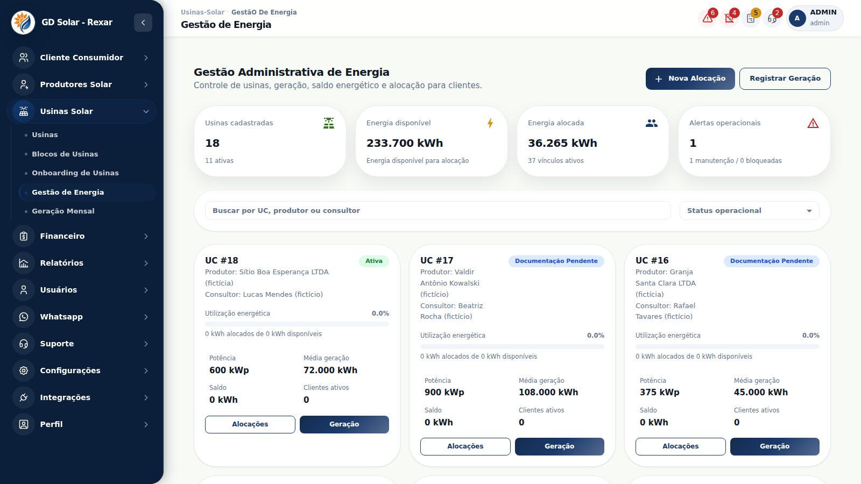
AULA 3 · NA PLATAFORMA
Gestão de energia
GD Solar · Formação em Energia por Assinatura
M12 · Aula 3

Slide 13
04
Encerramento e próximos passos
AULA 4
Fechar o curso e orientar os primeiros 90 dias da empresa real
Aula
M12 · Etapa 4 · Gestão e estratégia
Os primeiros 90 dias da empresa real
Continue com a gente

Slide 14
AULA 4 · ENCERRAMENTO E PRÓXIMOS PASSOS
Os primeiros 90 dias da empresa real
Dias 1–30: validar a conta com números reais da distribuidora · advogado e contador · conversar com 5 produtores
Dias 31–60: fechar a primeira usina (due diligence + contrato) · estrutura jurídica · plataforma configurada
Dias 61–90: pré-venda com data honesta · primeiros 30 clientes · rateio · primeiro ciclo
Para tirar a empresa do papel, siga o plano dos noventa dias da tela: validar a conta, fechar a primeira usina e conquistar os primeiros clientes.
GD Solar · Formação em Energia por Assinatura
M12 · Aula 4
Notes:
Para tirar a empresa do papel, siga o plano dos noventa dias da tela: validar a conta, fechar a primeira usina e conquistar os primeiros clientes.

Slide 15
AULA 4 · ENCERRAMENTO E PRÓXIMOS PASSOS
Continue com a gente
1
Comunidade de ex-alunos
2
atualização regulatória semestral
3
condição especial na plataforma
4
implantação assistida
Continue na comunidade e acompanhe as atualizações regulatórias.
GD Solar · Formação em Energia por Assinatura
M12 · Aula 4
Notes:
Continue na comunidade e acompanhe as atualizações regulatórias.

Slide 16
FECHAMENTO DO MÓDULO
Pratique e entregue
ENTREGÁVEL DO MÓDULO
Ver briefing (aula 1) e rubrica em 04-avaliacao-e-certificacao.md.
GD Solar · Formação em Energia por Assinatura
M12 · Fechamento

